Slide 1
Онлайн-семинар по работе с системой «АНТИПЛАГИАТ»
для профессорско-преподавательского состава
Апрель, 2021
www.ineu.kz

Slide 2
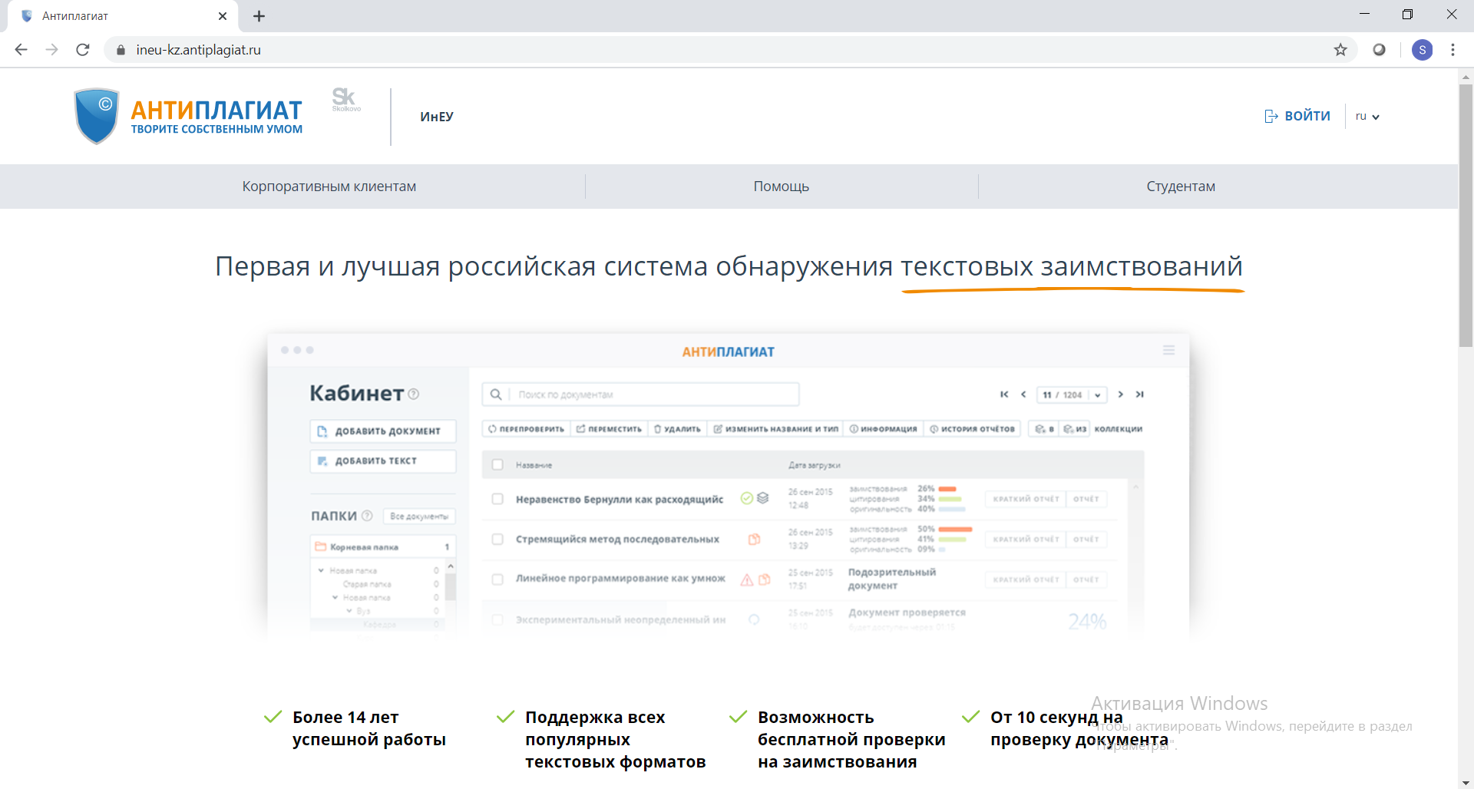
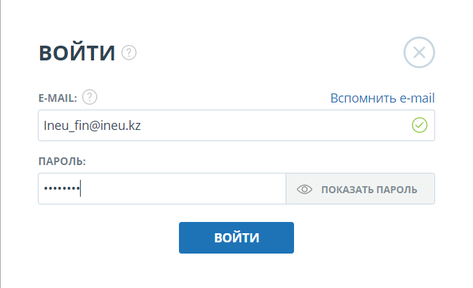
В адресной строке браузера ввести адрес: https://ineu-kz.antiplagiat.ru
Нажать на клавишу «Войти». В открывшимся окне вести e-mail и пароль
E-MAIL и пароль можно получить у администратора системы «Антиплагиат» ИнЕУ
www.ineu.kz

Slide 3
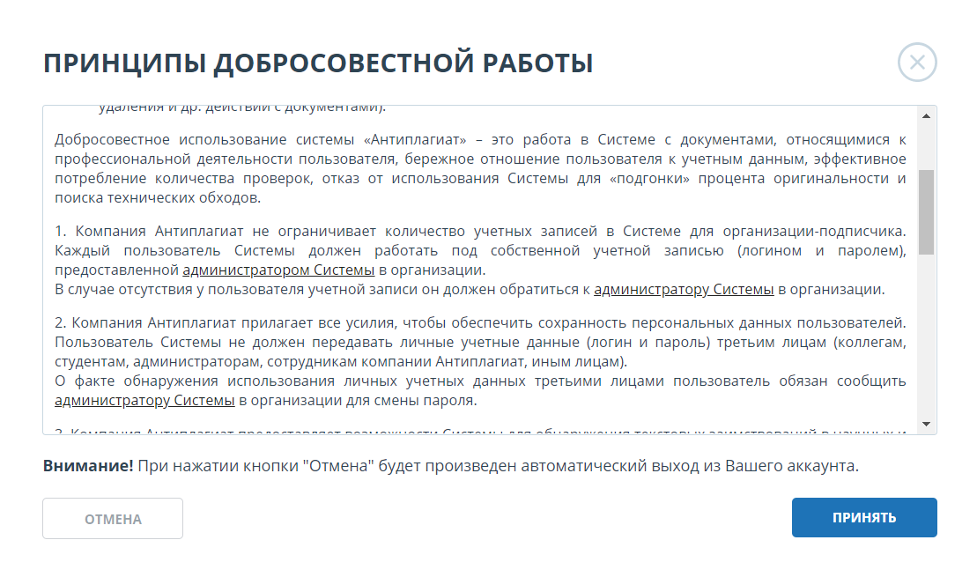
В открывшемся окне будет предложено ознакомиться и принять «Принципы добросовестной работы»
www.ineu.kz

Slide 4
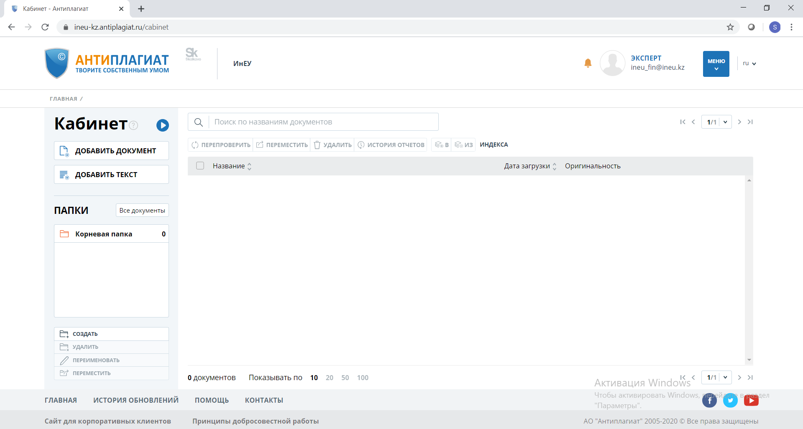
КАБИНЕТ
Кабинет предоставляет возможность загружать и проверять документы. Для доступа к проверке документов необходимо нажать на «Меню» и выбрать раздел «Кабинет».
На странице кабинета имеется панели «Папки» и «Документы», с помощью которых производятся все основные действия с папками и документами кабинета.
www.ineu.kz

Slide 5
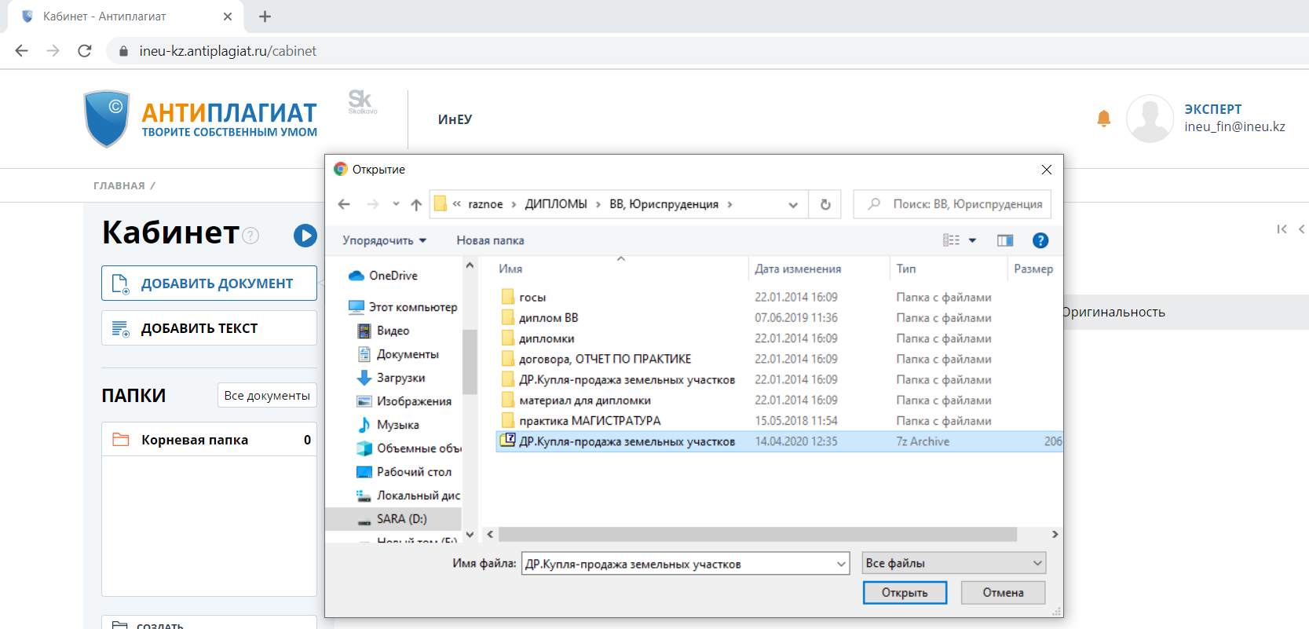
ПРОВЕРКА ДОКУМЕНТА
Чтобы загрузить документы на проверку, нужно нажать кнопку «Добавить документ» и выбрать файлы с компьютера или перетащить нужные документы в поле «Добавить документ».
Документы можно загружать в форматах: doc, docx, pptx, html, pdf, rtf, odt
Помимо загрузки отдельных файлов, есть возможность загрузки архивной папки. Под архивной папкой подразумевается файл в формате RAR, ZIP или 7z. В этом случае все документы из архивной папки обрабатываются по отдельности.
Максимальный размер: 100 МБ
www.ineu.kz

Slide 6
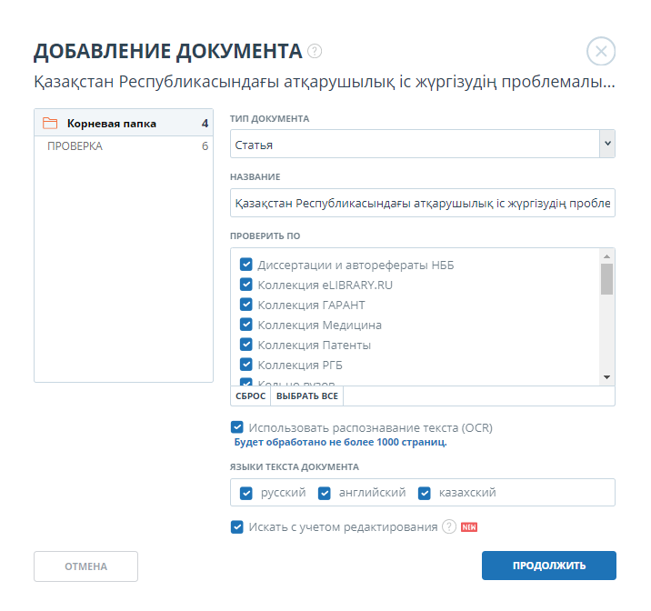
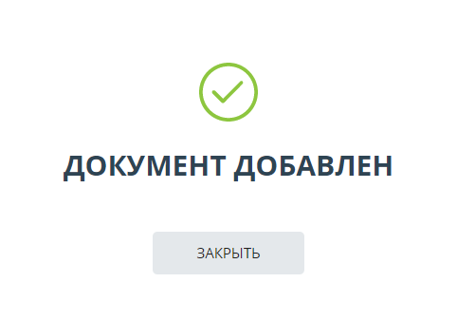
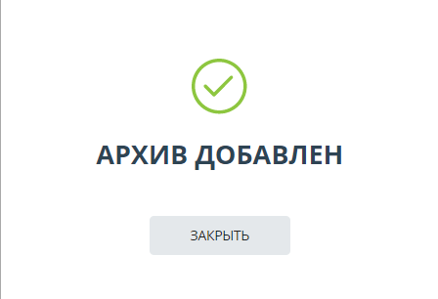
После выбора файлов откроется окно для настройки параметров проверки документа.
Важно! В названии документов запрещено использование символов: ;><=+&%#@[]{}~`®*\>
Если не вводить параметры, то к документу будут применены следующие значения по умолчанию: выбрана папка, которая была открыта при просмотре кабинета пользователя, тип документа не указан, название - имя файла, для модулей поиска будут установлены все возможные опции проверки (зависит от подключенных услуг).
В данном окне необходимо выбрать параметры для проверки документа, а именно: в каких местах нужно осуществить поиск (Интернет, дополнительные модули, коллекции поиска), необходимо проставить галочки (V) с использованием распознавания текста (OCR*), выбрать язык(и) текста документа, а также «Искать с учетом редактирования».
*OCR (оптическое распознавание текста) – предназначено для извлечения текста из изображений (графиков, чертежей, диаграмм, скриншотов и т.д.) для проверки его на заимствования.
Далее нажать на кнопку «Продолжить», документ добавится в кабинет и отправится на проверку. В папке, в которую был добавлен документ, вы увидите добавленный документ, в строке с документом будет указана дата загрузки документа. После завершения проверки в строке появятся результаты проверки.
ИЛИ
www.ineu.kz
Notes:
OCR - Оптическое распознавание символов — механический или электронный перевод изображений рукописного, машинописного или печатного текста в текстовые данные, использующиеся для представления символов в компьютере.

Slide 7
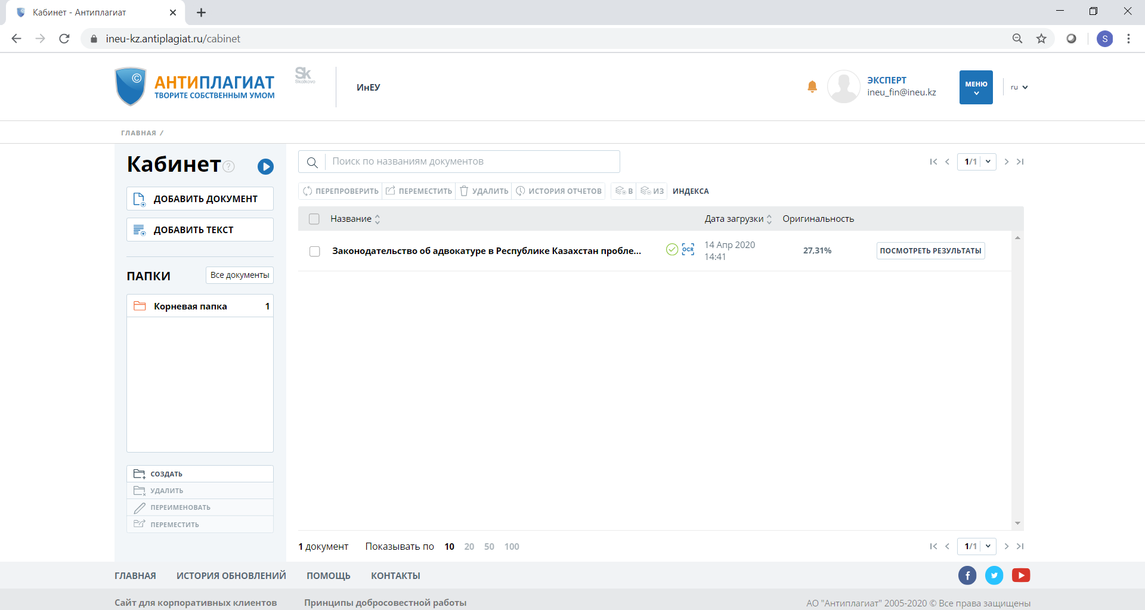
ОБРАЗЕЦ ДОБАВЛЕННОГО ДОКУМЕНТА
www.ineu.kz

Slide 8
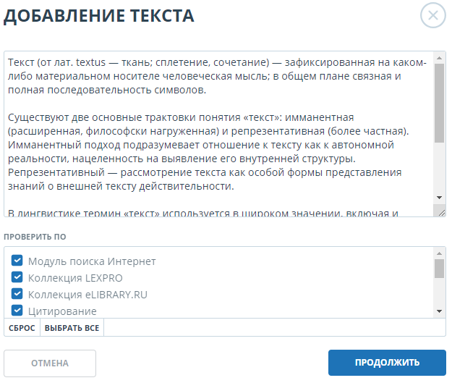
ПРОВЕРКА ТЕКСТА
В некоторых случаях удобнее и быстрее использовать функцию проверки текста, для этого необходимо нажать на кнопку «Добавить текст». В открывшейся форме введите или вставьте в поле текст, выберите модули, по которым будет осуществляться проверка документа, а затем нажмите кнопку «Продолжить».
После нажатия кнопки «Продолжить» в вашем кабинете появится документ, его название будет таким же, как первое слово в введенном тексте (не более 15 символов), затем по этому документу запустится проверка.
www.ineu.kz

Slide 9
ПРОСМОТР И РЕДАКТИРОВАНИЕ ИНФОРМАЦИИ О ДОКУМЕНТЕ
Каждый документ при добавлении или перемещении в кабинет обязательно помещается в какую-либо папку кабинета. Однократно нажав по названию папки, в которой есть документы, можно увидить документы, находящиеся внутри папки.
Документы располагаются в виде списка. В каждой строке списка отображается информация о документе, результат проверки и ссылка на отчет.
Оценка оригинальности в строке документа предназначена для первичного, поверхностного ознакомления с результатами проверки. Для получения детальной оценки о результатах проверки необходимо перейти к просмотру отчета о проверке, нажав на кнопку «Отчет».
Для просмотра информации о документе откройте папку, выделите нужный вам документ галочкой и в верхнем меню нажмите кнопку «Информация». Откроется окно с атрибутами документа и информацией о дате и длительности загрузки.
Чтобы просмотреть текст загруженного документа, нажмите на его название в списке документов. Откроется страница «Версия для чтения», на которой отображается текст документа в постраничном режиме.
Для перехода по страницам текста воспользуйтесь панелью пейджинга, расположенной над и под текстовым полем. Вы можете вывести на экран сразу все страницы документа, нажав под текстовым полем на кнопку «Показать все страницы».
Также на этой странице можно просмотреть атрибуты документа и изменить их при необходимости, нажав на кнопку «Изменить название и тип».
www.ineu.kz

Slide 10
ОТЧЁТ О ПРОВЕРКЕ НА НАЛИЧИЕ ЗАИМСТВОВАНИЙ
ПОЛНЫЙ ОТЧЁТ
После загрузки и проверки документа пользователь может перейти к отчёту. Для перехода к странице просмотра полного отчёта необходимо нажать кнопку «Отчёт», расположенную на строке с проверенным документом.
Полный отчёт включает в себя:
оценку оригинальности/заимствования/цитирования;
оценку на подозрительность и возможность перехода на страницу подозрительности;
список источников заимствования с возможностью редактирования и перехода к отчёту по источнику;
непрерывное или постраничное отображение полного текста проверяемого документа с выделением найденных заимствованных блоков;
дату проверки документа;
отображение корректировки отчёта.
www.ineu.kz

Slide 11
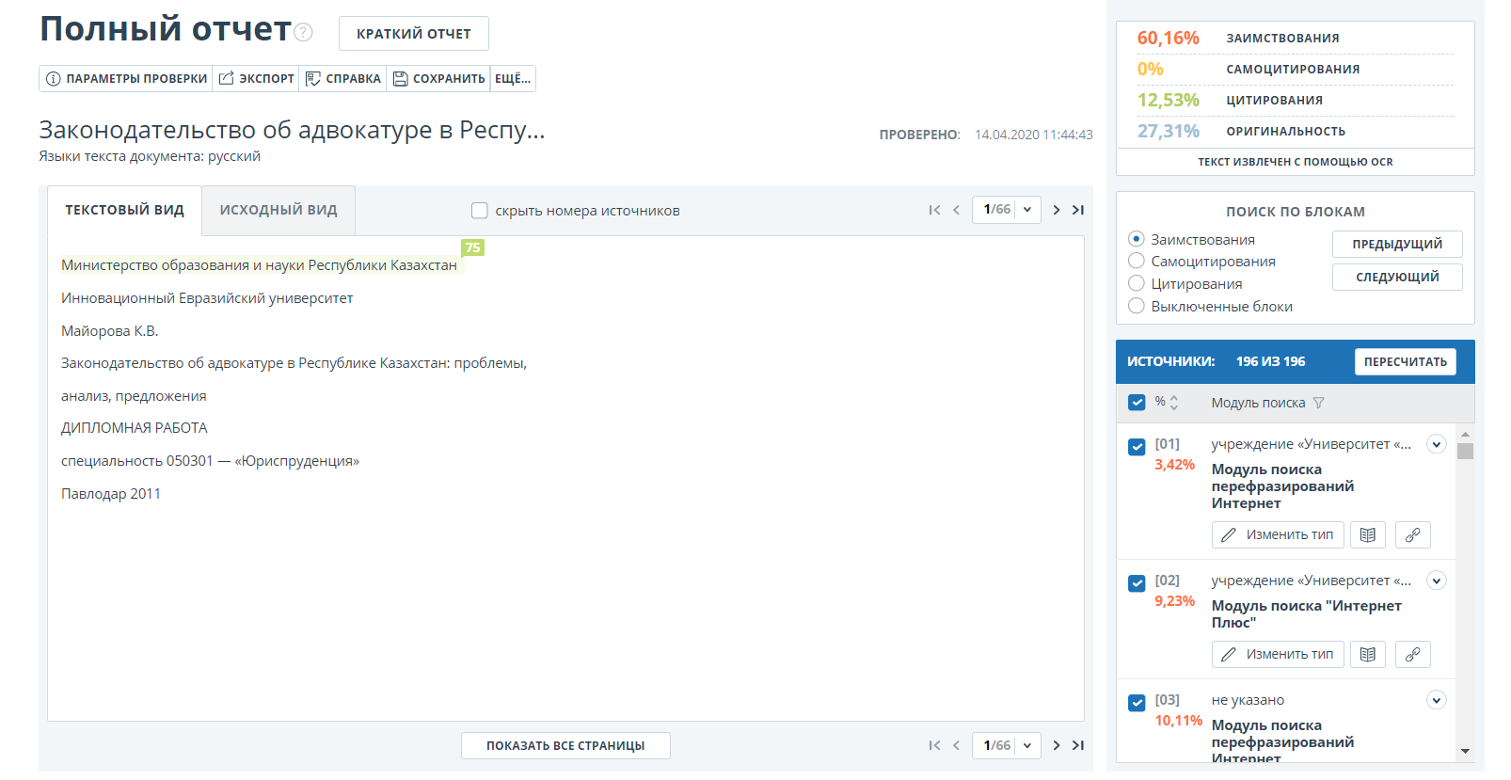
ОБРАЗЕЦ ПОЛНОГО ОТЧЁТА
В верхней панели страницы расположены кнопки-иконки, позволяющие переход к следующим действиям:
просмотр информации о параметрах проверки;
экспорт отчёта;
переход на руководство пользователя;
сохранение отредактированного отчёта;
получение прямой ссылки на отчёт;
просмотр текстовых метрик;
просмотр истории отчётов.
вывод отчёта на страницу для печати
www.ineu.kz

Slide 12
ПРОСМОТР ОТЧЁТА
Страница отчёта состоит из проверяемого текста, в котором выделены блоки заимствований, списка источников, агрегированных результатов проверки и навигации по блокам заимствований (поиск по блокам).
Для перехода по страницам текста необходимо воспользоваться панелью пейджинга, расположенной над и под текстовым полем. Чтобы вывести на экран сразу все страницы документа, необходимо кликнуть на «Показать все страницы» внизу страницы документа.
Чтобы увидеть, какие конкретно фрагменты текста были заимствованы и из какого конкретного источника, в системе все блоки заимствований выделены цветом, и в конце каждого блока располагается метка с порядковым номером источника.
При просмотре заимствованных блоков в отчёте можно использовать навигацию по блокам (поиск по блокам). С помощью неё можно перейти к следующему или предыдущему блоку нажатием на кнопки «Предыдущий» или «Следующий». Также можно выбрать по каким именно блокам перемещаться – по блокам цитирования или заимствования.
www.ineu.kz
Notes:
Агрегированные показатели представляют обобщенные, синтетические измерители, объединяющие в одном общем показателе многие частные. Так, например, показатель объема промышленного производства в стране представляет суммарную величину объемов производства всех промышленных предприятий.

Slide 13
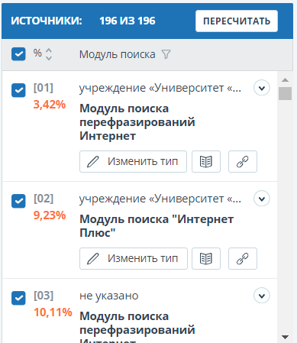
ПРОСМОТР ИНФОРМАЦИИ ОБ ИСТОЧНИКЕ
Чтобы посмотреть информацию об источнике, в списке источников необходимо раскрыть интересующий источник и нажать на иконку.
www.ineu.kz

Slide 14
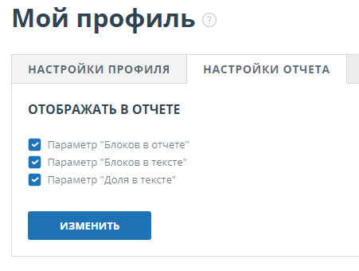
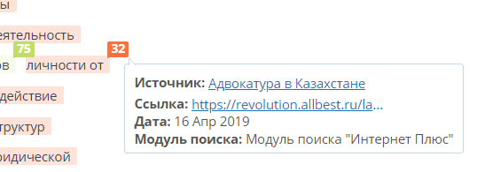
НАСТРОЙКИ ОТЧЁТА
Такие параметры, как доля в тексте, количество блоков в отчете, количество блоков в тексте являются настраиваемыми. Для этого нажмите на «Меню», выберите раздел «Профиль» и перейдите на вкладку «Настройки отчета». Вы можете выбрать, какие из параметров не будут отображаться в отчете, убрав галочку с одного из них.
ИНФОРМАЦИЯ ОБ ИСТОЧНИКЕ В ТЕКСТЕ ПОЛНОГО ОТЧЁТА
Другой способ, чтобы посмотреть информацию об источнике, - это кликнуть на номер источника в тексте полного отчёта. Отобразится окно, содержащее основную информацию об источнике.
www.ineu.kz

Slide 15
ВНЕШНЯЯ ССЫЛКА НА ИСТОЧНИК
Для большинства источников в списке источников отчёта доступна внешняя ссылка на расположение документа или текста источника в Интернете.
После нажатия на ссылку вы окажетесь на странице в Интернете, на которой был найден заимствованный текст.
Может возникнуть ситуация, когда при переходе по ссылке источник недоступен. Возможно, администраторы сайта удалили текст, или страница «переехала». Но в любом случае, данный текст был доступен по указанному адресу, когда сайт добавлялся в индекс модуля поиска системы «Антиплагиат».
То, что одна или несколько приведенных в отчёте ссылок на открытые источники в сети Интернет в момент просмотра отчёта не работают, не является основанием для удаления этих ссылок из индекса системы. Тексты по этим адресам были проиндексированы, до удаления/перемещения они были доступны третьим лицам, могли быть прочитаны, скопированы или использованы иным образом. В частности, они могли сохраниться в кэш-памяти поисковых систем и web-архивах, где их до сих пор можно найти.
www.ineu.kz

Slide 16
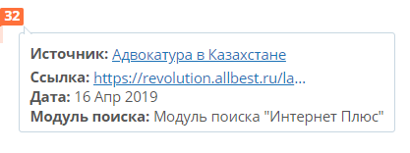
ПЕРЕХОД К ОТЧЕТУ ПО ИСТОЧНИКУ БЛОКА ЦИТИРОВАНИЯ
Нажмите на любой источник в панели «Источники» слева, чтобы просмотреть сразу отчёт по этому источнику.
Вы можете выбрать режим просмотра отчёта по источнику – постранично или сплошным текстом. По умолчанию отчёт по источнику отображается постранично.
Чтобы переключить режим просмотра, нажмите на «Показать текст полностью». При переходе в режим просмотра сплошным текстом кнопка изменится на «Показать текст постранично». Нажмите ее, чтобы перейти в режим постраничного просмотра.
Другой способ, чтобы посмотреть отчёт по источнику, – это перейти на отчёт по источнику с блока цитирования в тексте. Кликните на номер источника в конце блока, затем нажмите на название источника.
Откроется страница «Отчёт по источнику», соответствующий блок заимствования будет показан в верху страницы.
www.ineu.kz

Slide 17
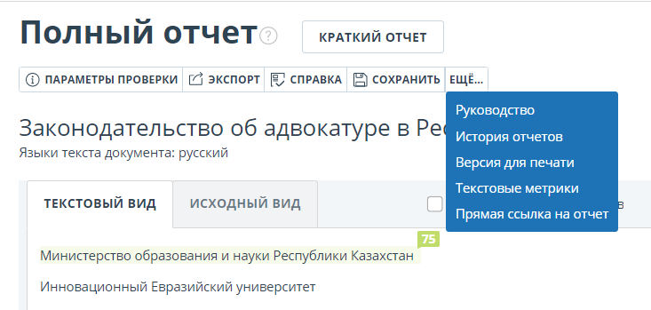
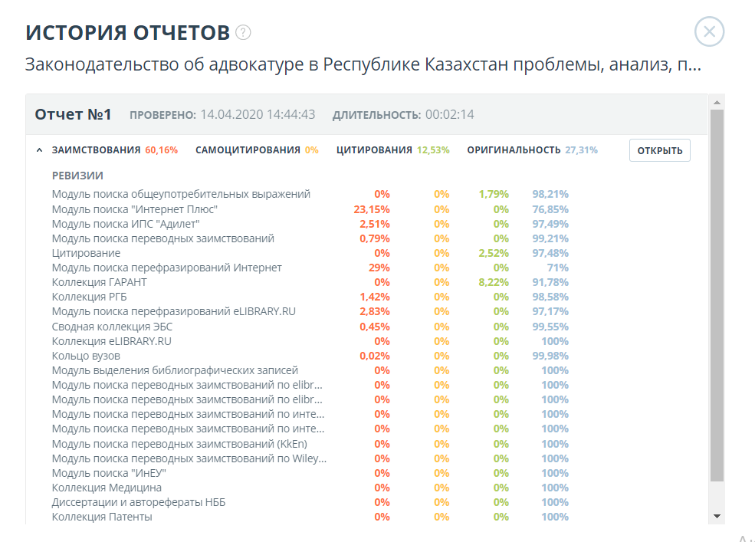
ПРОСМОТР ИСТОРИИ ОТЧЕТОВ
При перепроверке документа или редактировании отчёта все предыдущие версии отчётов сохраняются в системе. Для просмотра истории отчётов нажмите кнопку «Ещё» и выберите пункт «История отчётов» в верхнем меню полного отчёта.
Откроется отдельное окно, где вы увидите краткую информацию о всех построенных отчётах по данному документу. Отчёты в истории сортируются по убыванию даты построения.
Чтобы перейти к подробному просмотру или корректировке одного из отчётов, нажмите на кнопку «Открыть». Отчёт откроется на новой странице.
www.ineu.kz

Slide 18
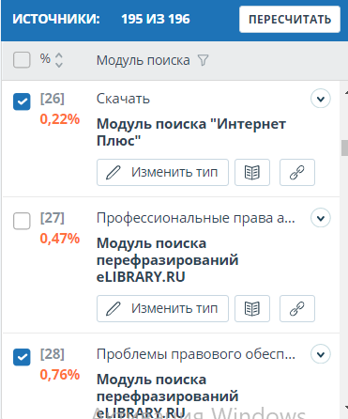
РЕДАКТИРОВАНИЕ СПИСКА ИСТОЧНИКОВ
В полном отчёте доступны действия с источниками, позволяющие производить некоторые изменения в расчете результатов проверки.
Корректировка списка учитываемых источников в отчёте – позволяет учитывать или не учитывать указанные вами источники в отчёте.
Изменение типа источника – позволяет изменять тип источника по вашему выбору.
Чтобы не учитывать источники, в списке источников уберите галочки в строках этих источников, а затем нажмите кнопку «Пересчитать». После пересчета общая оценка по отчету изменится, а в тексте отчёта больше не будут отображаться блоки цитирования по данному источнику.
Чтобы снова учитывать источник в отчёте, верните галочки и нажмите «Пересчитать».
www.ineu.kz

Slide 19
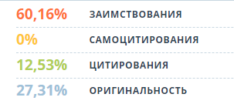
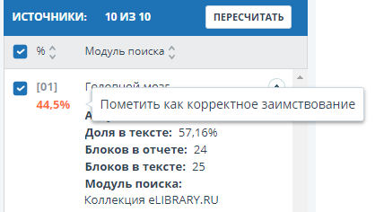
ИЗМЕНЕНИЕ ТИПА ИСТОЧНИКОВ
Система делит источники на два типа: «Цитирования» и «Заимствования».
При построении отчётов система автоматически выставляет тип источника: «Заимствования» - оранжевого цвета и «Цитирования» – зеленого цвета.
Важно! Сервис производит лишь предварительную оценку, реальную оценку источнику может дать только пользователь.
Можно изменять тип источника с «Цитирование» на «Заимствование» и наоборот. Чтобы изменить тип источника с «Заимствование» на «Цитирование», в списке источников в отчёте нажмите на процентный показатель оранжевого цвета. Рядом с курсором появится пункт «Пометить как корректное заимствование», нажмите на него, затем кнопку «Пересчитать».
www.ineu.kz

Slide 20
Если вас устраивает текущая редакция отчёта, вы можете сохранить отчёт, нажав на кнопку «Сохранить» в верхней панели документа. Откроется окно сохранения отредактированного отчёта, в котором вы можете оставить свои комментарии, например, информацию о произведенных в отчёте изменениях или о причине изменений. После сохранения в истории отчётов будет создана новая корректировка.
Если отчёт был отредактирован с пересчетом результатов редактирования, то он будет сохранен автоматически, вы сможете найти автосохраненный отчёт в истории отчётов и продолжить работу с ним. В истории отчётов автосохраненные отчёты имеют в комментариях надпись: «Автосохраненная версия».
www.ineu.kz

Slide 21
ЦИТИРОВАНИЕ
Требования к способу оформления цитирования и ссылок на источник.
Система «Антиплагиат» определяет как цитату текст, взятый в кавычки и удовлетворяющий хотя бы одному из условий:
перед цитатой указано полное имя автора цитаты, либо фамилия и инициалы, а также слово, обозначающее высказывание (говорит, пишет, утверждает и т.д.);
после цитаты стоит ссылка на источник в квадратных или круглых скобках;
после цитаты присутствует сноска.
Например:
И. В. Курчатов говорил: "Жизнь человека не вечна, но наука и знания переступают пороги столетий".
«Гравитация – это не обычная сила, а следствие того, что пространство-время не является плоским, как считалось раньше; оно искривлено распределенными в нем массой и энергией» (C. Хокинг, Краткая история времени, c. 48).

Slide 22
Например:
«Ключ к генетическому пониманию произвольного внимания заключается, таким образом, в том положении, что корни этой формы поведения надо искать не внутри, а вне личности ребенка» [1].
«но оказало влияние не только на функционирование каждого из ее элементов, но и на деятельность целых государственных институтов, что особенно ярко проявилось в социально-значимые периоды развития общества»²
Также система «Антиплагиат» маркирует как цитирование общеупотребительные выражения, список литературы, совпадения с коллекциями нормативных документов «Гарант», «Адилет» и совпадения с Индексом одобренных документов организации.

Slide 23
САМОЦИТИРОВАНИЕ
При загрузке документа на проверку система «Антиплагиат» извлекает из документа ФИО автора (при необходимости пользователь может скорректировать ФИО автора работы или добавить соавторов) и автоматически рассчитывает значение показателя «Самоцитирование». При этом поиск работ автора ведется по всем модулям.
У проверяющего также есть возможность отнести определенные источники заимствования к самоцитированию вручную, если обнаружена их связь с автором работы. Например, это могут быть источники, найденные в коллекции «Кольцо вузов» или в Собственной коллекции организации.
Добросовестным самоцитированием является использование фрагментов курсовой работы в дипломной работе / проекте (ДР/ДП) бакалавра или фрагментов ДР/ДП бакалавра в магистерской диссертации. Логично, если обучающийся продолжает исследование по той же теме, но квалификационная работа не может быть компиляцией курсовых: она должна содержать существенное приращение. Объем этого приращения зависит от направления подготовки, специфики вуза, ступени образования и других факторов.

Slide 24
КРАТКИЙ ОТЧЁТ
Краткий отчёт представляет собой распределение процентов оригинальности, заимствования и цитирования, а также список источников заимствования.
Для большинства источников в списке источников отчёта выводится внешняя ссылка на расположение документа или текста источника в Интернете. Для перехода на страницу в Интернете нажмите на иконку рядом с названием источника.
www.ineu.kz

Slide 25
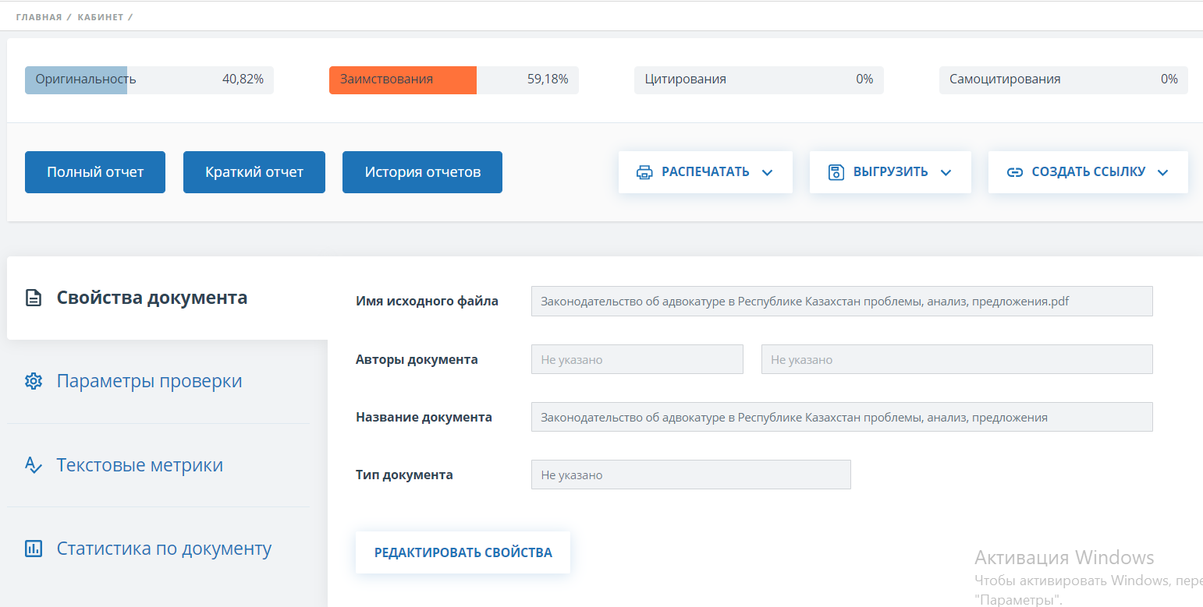
В верхней панели страницы расположены кнопки-иконки, позволяющие переход к следующим действиям:
вывод отчёта на страницу для печати;
выгрузка данного отчёта;
просмотр истории отчётов;
ссылка на руководство пользователя;
возврат в кабинет к списку документов.
www.ineu.kz

Slide 26
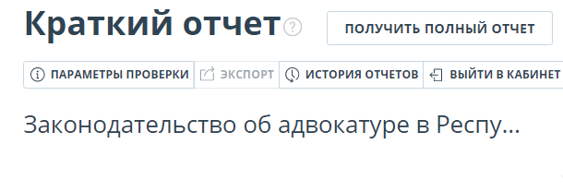
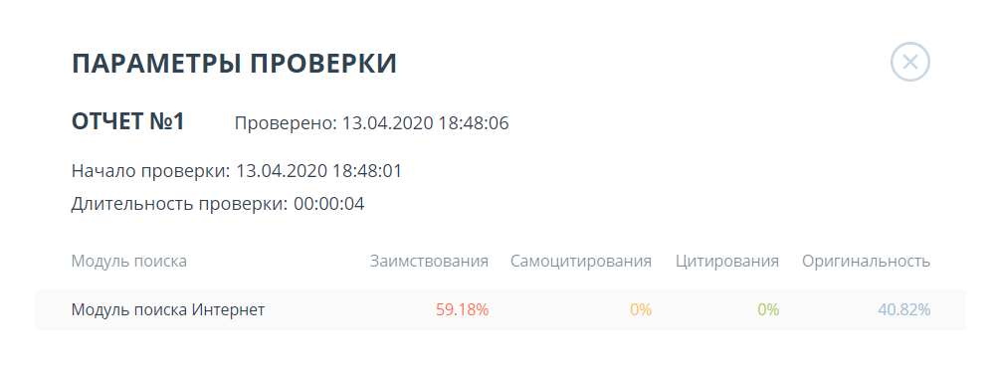
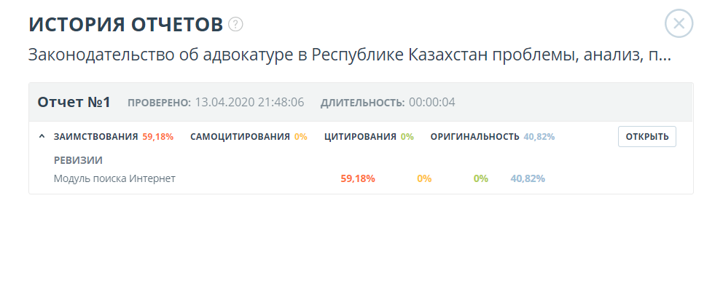
www.ineu.kz

Slide 27
ПОДОЗРИТЕЛЬНЫЙ ДОКУМЕНТ
Подозрительный документ – это документ, в котором были обнаружены признаки технических способов изменения текста или формата, например, замена символов, вставка невидимого текста и т.п. Такие признаки могут говорить о том, что автор попытался обойти систему, чтобы скрыть заимствования и искусственно повысить процент оригинальности. Если в документе были обнаружены такие признаки обхода, то в кабинете пользователя и общем списке документов компании для него будет проставлена специальная отметка.
*Важно! При появлении отметки подозрительности рекомендуется тщательно ознакомиться с отчётом о проверке и найденными в документе подозрительными фрагментами. Функциональность по детектированию подозрительных документов является вспомогательным инструментом анализа. Окончательное решение всегда остается за проверяющим.
www.ineu.kz

Slide 28
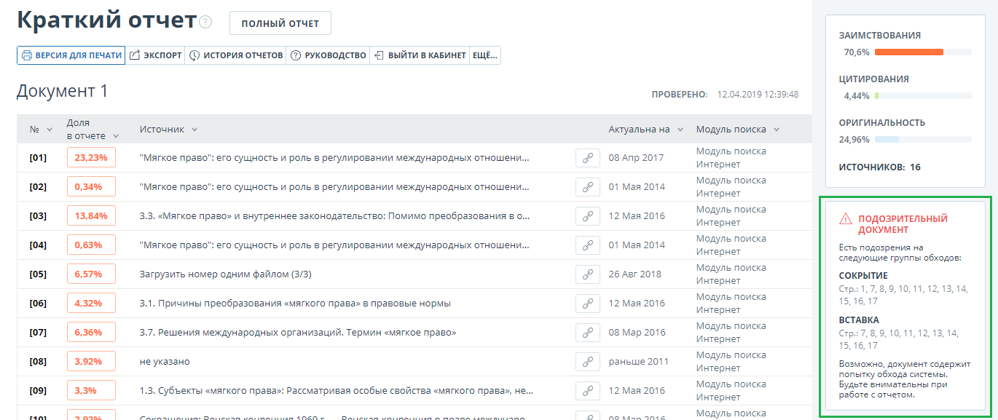
Информация о том, что в документе обнаружены признаки обхода системы, отображается в отчётах о проверке, в версиях для печати и в выгружаемых отчётах. В кратком отчёте для подозрительного документа отображены номера страниц, на которых обнаружены потенциальные попытки обхода системы.
www.ineu.kz

Slide 29
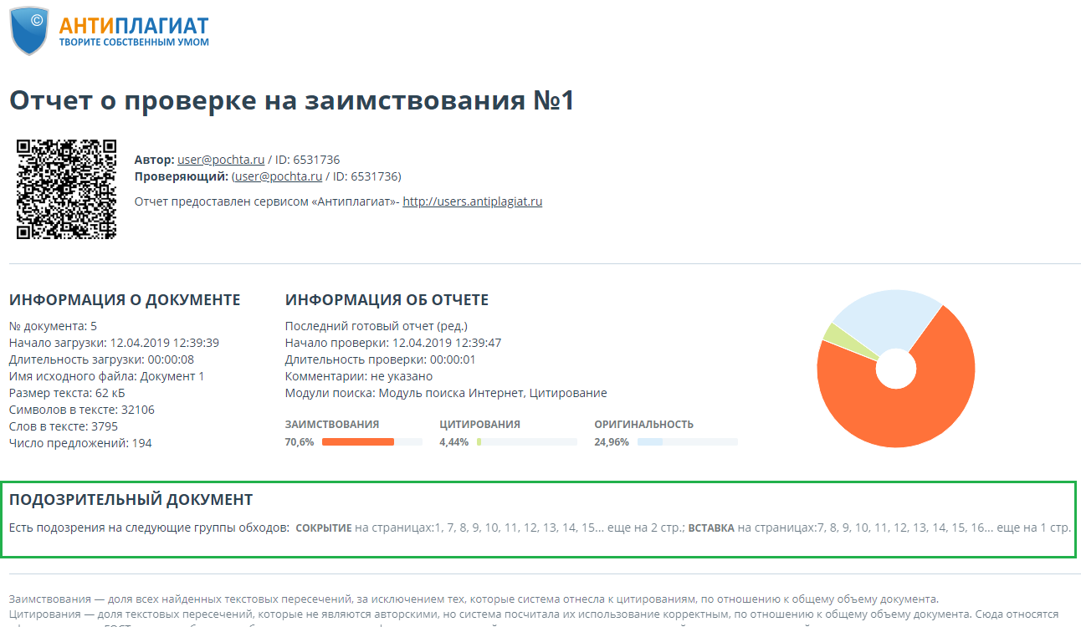
ВЕРСИЯ ДЛЯ ПЕЧАТИ
ОТЧЁТА ПО ПОДОЗРИТЕЛЬНОМУ ДОКУМЕНТУ
В версии для печати отчёта о проверке приведена информация о потенциальных попытках обойти систему. Здесь отображены виды обходов и страницы, на которых обнаружены подозрительные фрагменты. Аналогично информация фиксируется в выгружаемых версиях отчетов.
www.ineu.kz

Slide 30
ПОЛНЫЙ ОТЧЁТ ДЛЯ ПОДОЗРИТЕЛЬНОГО ДОКУМЕНТА
В полном отчёте для подозрительного документа отображается специальный блок с отметкой о подозрительности и ссылкой на страницу «Подозрительный документ» - для перехода на страницу нажмите «Посмотреть».
Важно! Если у загруженного документа нет форматирования, то вместо ссылки на страницу «Подозрительный документ» в полном отчёте отображаются номера страниц, на которых обнаружены потенциальные попытки обхода системы.
www.ineu.kz

Slide 31
На странице «Подозрительный документ» отображена подробная информация о найденных подозрительных фрагментах в документе. Здесь вы можете ознакомиться с текстом документа в том виде, в котором он был загружен в систему (с сохранением исходного форматирования). Если на странице документа обнаружен фрагмент, который может быть попыткой обхода системы, то он отмечен красным цветом.
www.ineu.kz

Slide 32
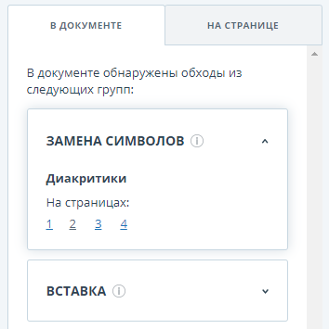
ВКЛАДКА «В ДОКУМЕНТЕ»
Чтобы ознакомиться с информацией о подозрительных фрагментах для всего документа, нажмите на вкладку «В документе» на панели справа. Чтобы просмотреть номера страниц, нажмите на нужное название группы обходов. Чтобы перейти к какой-либо из перечисленных страниц, нажмите на нужный номер.
www.ineu.kz

Slide 33
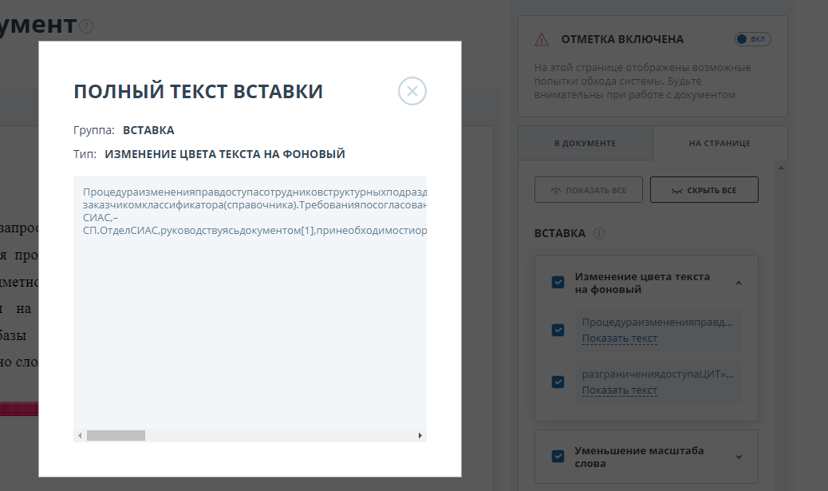
ТЕКСТ ОБХОДА НА ВКЛАДКЕ «НА СТРАНИЦЕ»
На вкладке «На странице» приведена информация о подозрительных фрагментах на выбранной странице документа. Чтобы отобразить определенные виды обходов, поставьте на них галочки, а для остальных - снимите. Выбранные виды обходов подсвечиваются на странице красным цветом, снятые обходы - подчеркнуты красной линией. Чтобы выделить на странице документа сразу все подозрительные фрагменты, нажмите на «Показать все». Для того, чтобы снять выделение сразу со всех подозрительных фрагментов, нажмите на «Скрыть все».
Также возможен просмотр текста обхода, если его удалось извлечь при обработке документа.
www.ineu.kz

Slide 34
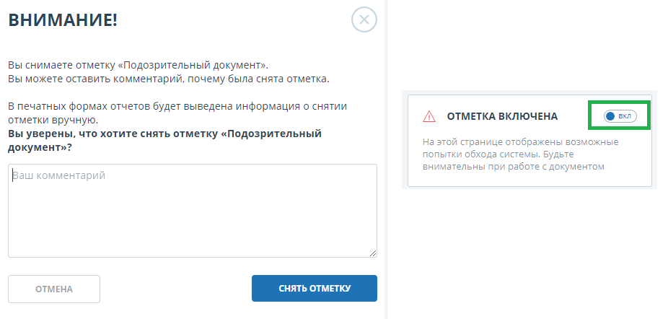
СНЯТИЕ ОТМЕТКИ О ПОДОЗРИТЕЛЬНОСТИ
Если документ не содержит обходов, вы можете снять отметку о подозрительности. Чтобы убрать отметку, воспользуйтесь кнопкой включения/отключения в правом верхнем углу страницы «Подозрительный документ». Вы можете оставить комментарий с пояснением, почему сняли отметку о подозрительности. Если вы просматриваете страницу «Подозрительный документ» по прямой ссылке, то вы не сможете снять отметку о подозрительности.
www.ineu.kz

Slide 35
Если вы снимете отметку о подозрительности:
в кабинете не будет отображаться соответствующая иконка;
в кратком отчёте не будет отображаться информация об обходах;
в выгружаемых формах отчётов и в версии для печати в разделе «Подозрительный документ» появится информация о том, что была снята отметка о подозрительности, и будет отображен комментарий;
в полном отчёте вы увидите, что отметка о подозрительности была снята – соответствующая иконка станет серой;
сохраняется доступ к странице «Подозрительный документ»
www.ineu.kz

Slide 36
ВЫГРУЗКА ОТЧЁТА
Выгрузка отчёта позволит сохранить отчёт в виде файла в формате PDF. Чтобы загрузить отчёт себе на компьютер, нажмите на кнопку выгрузки «Экспорт» на странице просмотра отчёта.
Откроется страница «Экспорт отчета». Чтобы начать формирование отчёта, кликните на кнопку «Экспорт». Через некоторое время кнопка изменится на «Скачать». Нажмите на кнопку «Скачать», чтобы загрузить файл. Загрузка начнется автоматически, или откроется диалоговое окно загрузки и сохранения файла, в зависимости от настроек вашего браузера.
В выгруженном отчёте вы увидите информацию об отчёте и о загруженном документе, терминологический блок со значением понятий «Заимствования», «Цитирования», «Оригинальность», список источников и текст с разметкой блоков цитирования (если пользователь выгружает полный отчёт).
www.ineu.kz

Slide 37
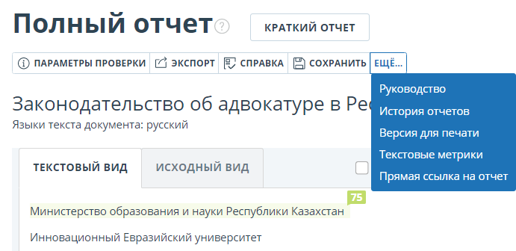
ПРЯМАЯ ССЫЛКА НА ОТЧЁТ
Прямая ссылка на отчёт позволяет дать доступ к отчёту любому пользователю, в том числе неавторизованному в системе. Данная ссылка разрешает просматривать отчёт, вносить изменения в отчёт нельзя.
Чтобы получить прямую ссылку на отчёт, откройте отчёт и в верхнем меню нажмите на «Ещё», затем нажмите на кнопку «Прямая ссылка на отчет». Откроется новая вкладка с отчётом в режиме просмотра. Скопируйте адрес в адресной строке браузера, чтобы передать ссылку другому человеку.
Внешнему пользователю, перешедшему по прямой ссылке, будет доступен просмотр отчёта и текстовых метрик (если данная функция подключена), вывод отчёта на страницу для печати и экспорт отчёта (если данная функция подключена). Редактировать отчёт по прямой ссылке нельзя.
Также пользователь может поделиться ссылкой на отчёт о перепроверке или отчёт с корректировками. Для этого в истории отчётов откройте интересующий вариант отчёта или корректировки. После этого совершите действия, описанные выше.
Механизм получения прямой ссылки на краткий отчёт такой же, как и на полный отчёт.
www.ineu.kz

Slide 38
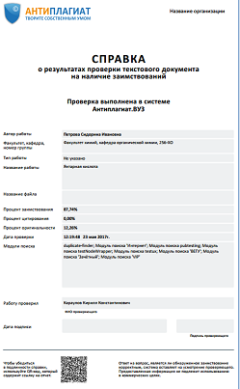
ФОРМИРОВАНИЕ СПРАВКИ
В системе «Антиплагиат» может быть сформирована Справка «О результатах проверки текстового документа на наличие заимствований». Для проверки подлинности справка снабжена QR-кодом.
Справка с результатами проверок документов в системе «Антиплагиат» предоставляется в виде заполненного бланка. Для того чтобы выгрузить бланк справки, откройте страницу с нужным отчетом и кликните на «Справка».
Откроется окно выгрузки бланка справки. Проверьте правильность заполненных полей. Если вы хотите изменить содержимое полей, воспользуйтесь всплывающими подсказками.
Заполните поле «ФИО автора работы» - оно обязательно к заполнению. Заполните поле «Название факультета, кафедры, номер группы», если это необходимо. Нажмите на «Сформировать справку» - начнется скачивание бланка.
На бланке отображены поля: автор работы, информация о факультете (кафедре, номера группы), тип работы (как указано в системе), название работы (название документа из системы), название файла (название исходного файла), проценты заимствования, цитирования и оригинальности, дата проверки, список модулей поиска (по которым была проверка), тот, кто проверил работу (тот, кто выгрузил бланк). Поля «Дата подписи» и «Подпись проверяющего» остаются пустыми для заполнения от руки.
www.ineu.kz

Slide 39
«Правила и порядок проведения проверки письменных работ на предмет плагиата» можно скачать с Локального портала ИнЕУ в разделе: «Учебно-методическая работа» – «Положения», либо по ссылке:
http://portal.ineu.kz/documents/category/282-2013-02-24-09-32-12
www.ineu.kz

Slide 40
Спасибо за внимание!
www.ineu.kz

